Slide 1
Wielkanoc- Święta i nie tyko.
mgr Monika Rożnowska

Slide 2
Wyspa Wielkanocna
Wyspa Wielkanocna ma zaledwie 163 km2 powierzchni pokrytej wulkanami i górami, wysepka należy do najbardziej odizolowanych miejsc na Ziemi. Od stałego lądu, czyli zachodniego wybrzeża Chile, dzieli ją niemal 4000 km, zaś od najbliżej położonej, maleńkiej wysepki Pitcairn prawie 2000 km. Na mapie świata stanowi niewielki punkcik na tle bezkresnego błękitu Oceanu Spokojnego. Europejczycy, a konkretnie Holendrzy pod dowództwem Jakuba van Roggeveena, odkryli ją w niedzielę wielkanocną w 1722 r. i prawdopodobnie stąd właśnie pochodzi jej nazwa.

Slide 3
Nazewnictwo
Easter Island- Wyspa Wielkanocna- miejscowi ludzie nie lubią tej nazwy. Uważają bowiem, że została narzucona im przez „conti”, czyli mieszkańców kontynentu. Wolą dawne określenie Rapa Nui (trójkąt). Tę nazwę wymyślili tahitańscy żeglarze na początku lat 60. XIX w., ze względu na podobieństwo Wyspy Wielkanocnej do wyspy Rapa Iti.

Slide 4
Klimat
Średnia temperatura najzimniejszego miesiąca – sierpnia wynosi ok 21,2 st. C, zaś najcieplejszego miesiąca - lutego około 27,3 st. C.
Średnia ilość opadów na Wyspie Wielkanocnej to około 2500 mm.

Slide 5
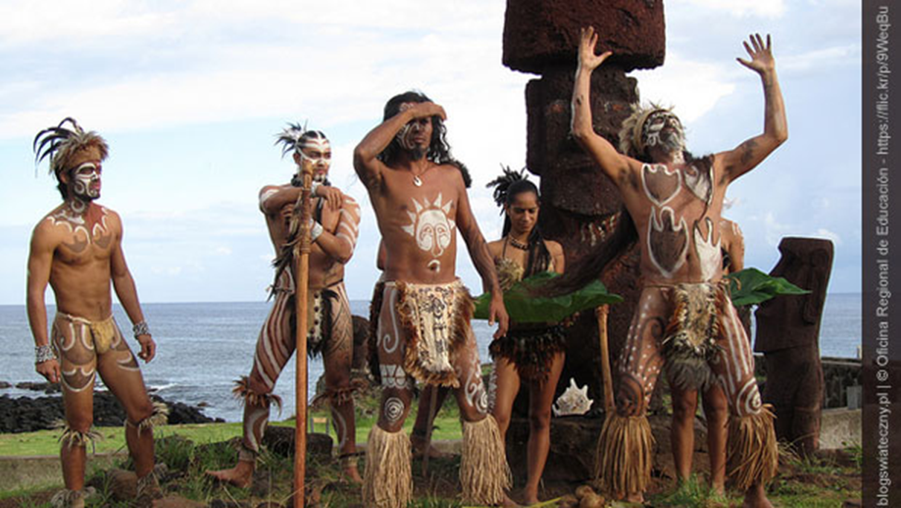
Ludność
W 1877 roku w wyniku nasilonego niewolnictwa, liczba mieszkańców wyspy zmalała do 110 osób. Tendencja ta została zatrzymana dzięki przyjęciu wiary katolickiej przez mieszkańców wyspy. Pozostali, którzy wcześniej zostali przewiezieni na terytorium Chile, a nie zdążyli umrzeć z powodu ciężkiej pracy i chorób, które dziesiątkowały mieszkańców polinezyjskiej wyspy, otrzymali zgodę na powrót do rodzinnych domów.

Slide 6
Czym zajmuje się ludność
Gospodarka wyspy oparta jest głównie na turystyce. Co roku wyspę odwiedza ok. 30 tys. turystów. Średni okres pobytu to ok. 3-4 dni, wydatki – ok. 500 USD na osobę, co daje przychód z turystyki w kwocie ok. 15 milionów USD rocznie. Wyspa jest strefą „Tax Free” co oznacza, że jej mieszkańcy nie płacą podatków. Główną atrakcję stanowią kamienne figury moai.

Slide 7
Rolnictwo
Mieszkańcy trudnią się także rolnictwem, rybołówstwem, hodowlą koni, drobiu i bydła.
W przeszłości na wyspie hodowano wyłącznie owce. Uprawia się banany, taro, kukurydzę, warzywa (w minimalnych ilościach), trzcinę cukrową, figowce i bataty. Większość żywności sprowadzana jest drogą morską bądź lotniczą z kontynentu, w związku z czym jej ceny są wyższe niż w Chile kontynentalnym. Drogą morską sprowadzana jest też reszta zaopatrzenia (na wyspie nie ma przemysłu).

Slide 8
Przez lata rozwinęło się również rzemiosło. Wyrabia się głównie naszyjniki z muszli, drewna i ptasich piór, rzeźby moai (zarówno kamienne, jak i drewniane) oraz wiele innych przedmiotów, jak misy i ozdoby, których zdobnictwo nawiązuje do lokalnych motywów mitologicznych.

Slide 9
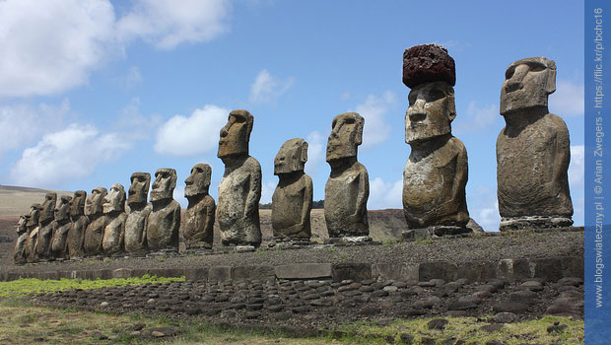
Moai
Główną atrakcją Wyspy Wielkanocnej są kamienne głowy nazywane przez miejscowych moai, które zachowały się w liczbie 887 szt. Zostały one skonstruowane około 1000 lat temu.
Największe kamienne posągi Moai mierzą aż 10 metrów i ważą ponad 80 ton.

Slide 10
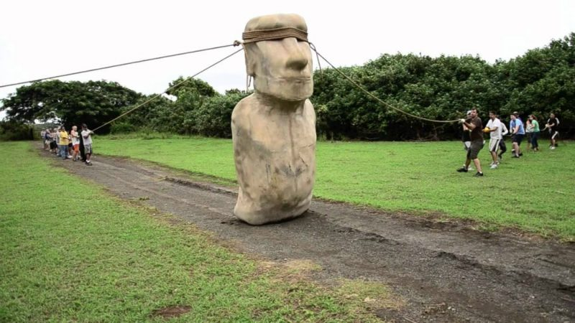
Naukowcy przeprowadzili eksperyment, który pokazał, w jaki sposób mieszkańcy Wyspy Wielkanocnej mogli transportować gigantyczne posągi. Udowodnili, że mogły one… chodzić.

Slide 11
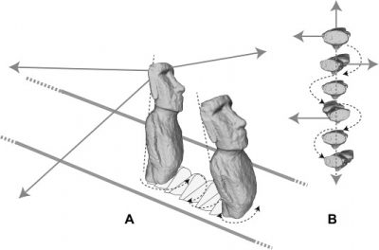
Artykuł, a w nim filmiki o transporcie moai.
https://www.crazynauka.pl/tajemnica-posagow-z-wyspy-wielkanocnej-mogly-chodzic/

Slide 12
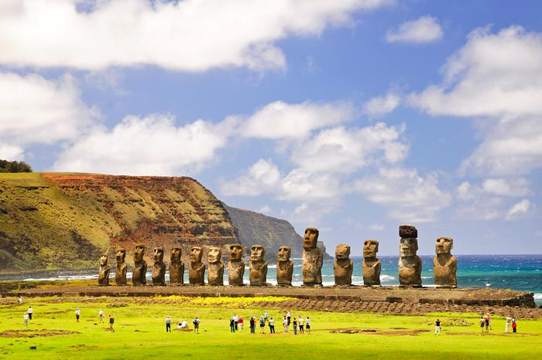
Kamienne kolosy, niczym nieśmiertelni wojownicy, strzegą niewielkiej Wyspy Wielkanocnej, zagubionej pośród wód Oceanu Spokojnego. Zainspirowały setki legend i mitów, rozbudziły wyobraźnię podróżników i naukowców. Są świadectwem fascynującej kultury Rapa Nui. Wyspa Wielkanocna to fenomen w skali świata.

Slide 13
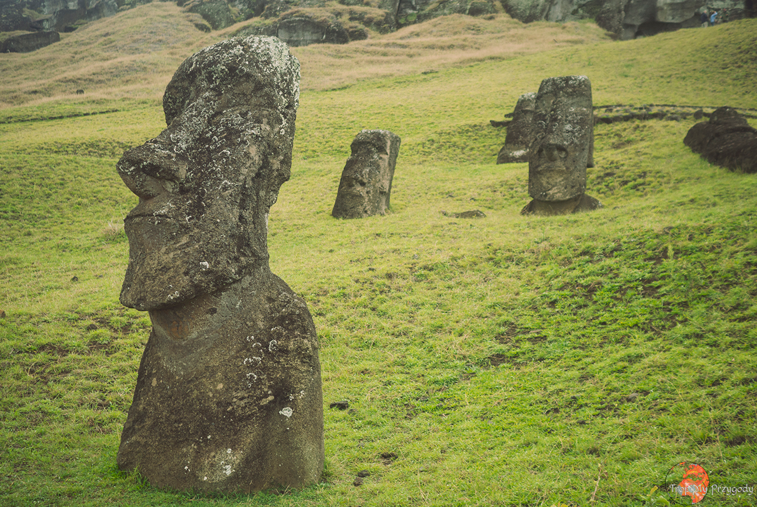
Większość pomników rozsianych jest wokół wyspy, wzdłuż jej linii brzegowej. Do najważniejszych należą: Ahu Akivi, Tongariki, Hanga Te’e, Akahanga, Anakena, oraz Tahai.
Zajrzyjcie na stronę Parku Narodowego Rapa Nui
https://www.conaf.cl/parques/parque-nacional-rapa-nui/

Slide 14
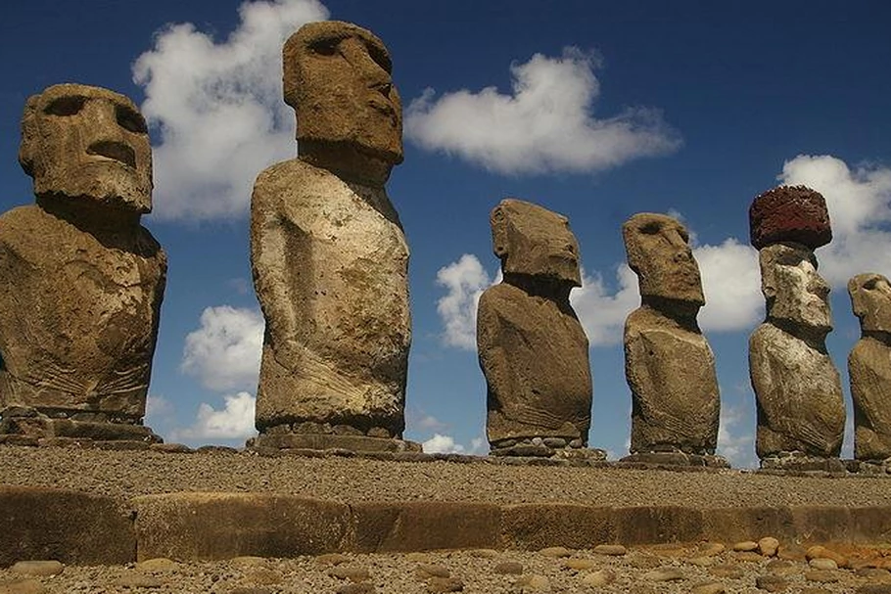
Legendy dotyczące Wyspy Wielkanocnej
https://echodnia.eu/swietokrzyskie/kamienne-olbrzymy-na-wyspie-wielkanocnej/ar/8376102

Slide 15
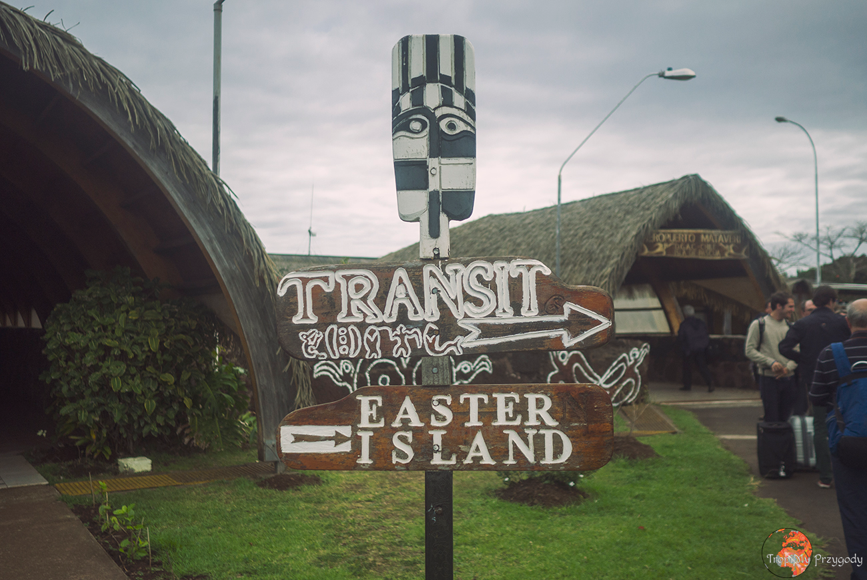

Slide 16
Jak dostać się na Wyspę Wielkanocną?
Z racji na swoje położenie większość turystów na Rapa Nui przylatuje samolotem. Na Międzynarodowym Lotnisku Mataveri w Hanga Roa (jedynej miejscowości na wyspie) lądują jedynie samoloty linii LATAM. Z Ameryki Południowej do Rapa Nui dolecieć możemy z Santiago w Chile lub peruwiańskiej Limy. Stąd podróż kontynuować możemy (lub alternatywnie przylecieć na Rapa Nui) do Tahiti, Nowej Zelandii i Australii. Na Wyspę Wielkanocną dopłynąć możemy również statkiem handlowym, jachtostopem lub innym, mniej konwencjonalnym sposobem.

Slide 17
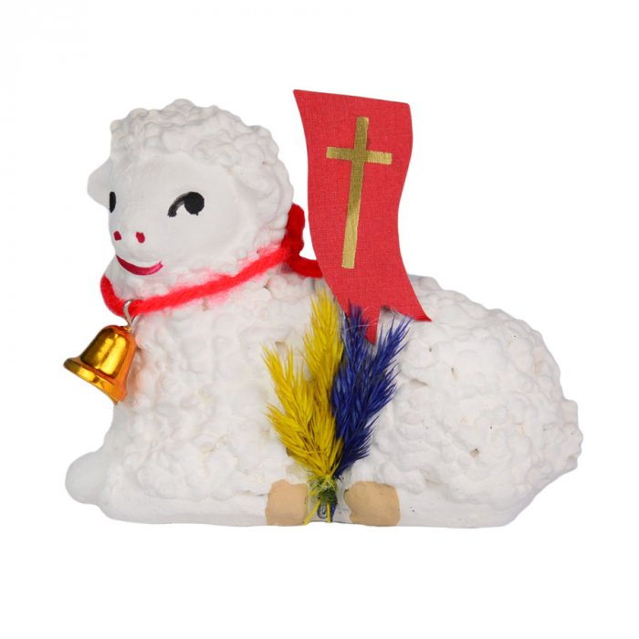
Dziękuję za zapoznanie się z prezentacją
Życzę zdrowych i spokojnych
Świąt Wielkanocnych ☺

Slide 18
Bibliografia:
M. Jamkowski, Rapa Nui. Wyspa kolosów, [w:] National Geographic: Traveler, nr. 2 (25), kwiecień/maj 2009,
https://podroze.se.pl/swiat/ameryka-poludniowa/chile/tajemnice-wyspy-wielkanocnej-kim-sa-jej-mieszkancy/4237/
http://www.blogswiateczny.pl/wyspa-wielkanocna/
https://tropimyprzygody.pl/2017/01/22/wyspa-wielkanocna/
https://www.crazynauka.pl/tajemnica-posagow-z-wyspy-wielkanocnej-mogly-chodzic/

